Slide 1



Curso Avanzado
Docker

Slide 2
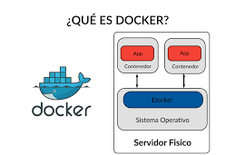
Conceptos fundamentales
Definición: Es un proyecto de código abierto que automatiza el despliegue de aplicaciones dentro de contenedores de software, proporcionando una capa adicional de abstracción y automatización de virtualización de aplicaciones en múltiples sistemas operativos

Slide 3
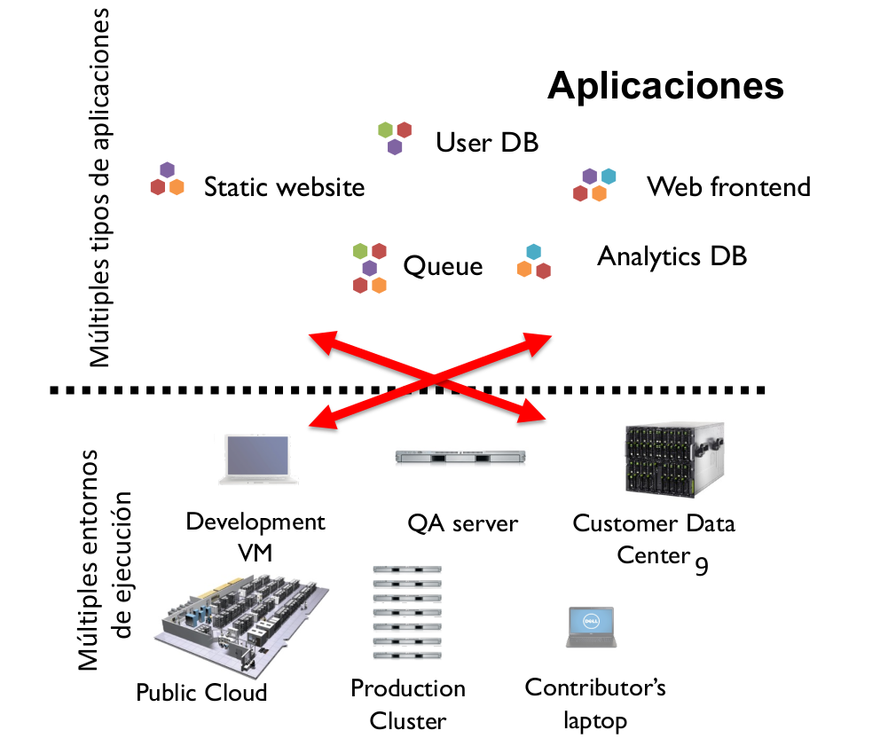
Conceptos fundamentales

Slide 4
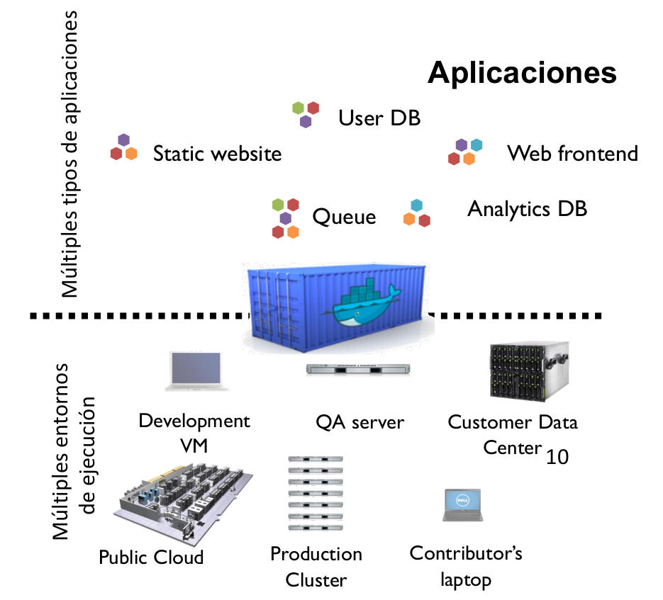
Conceptos fundamentales

Slide 5
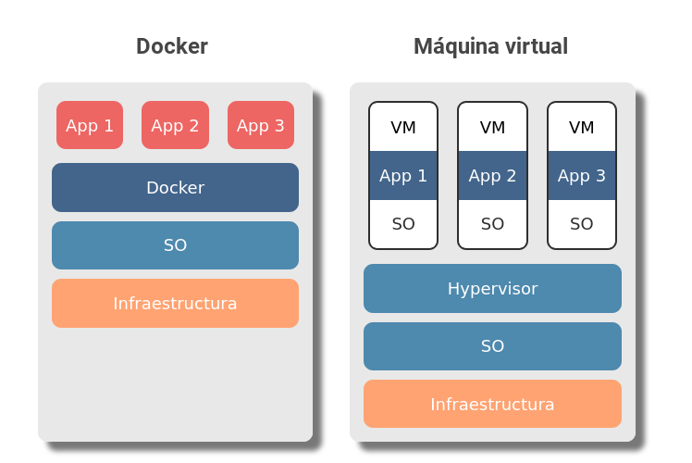
Conceptos fundamentales

Slide 6
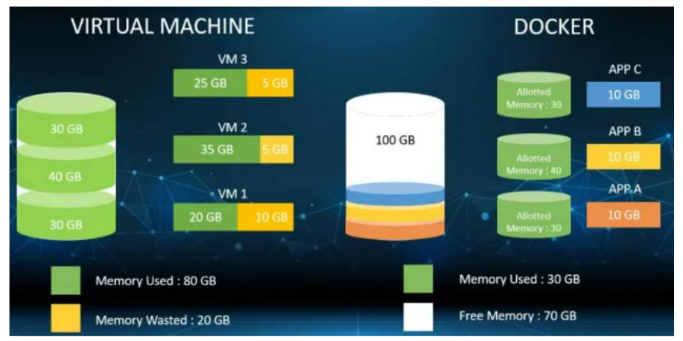
Conceptos fundamentales

Slide 7
Conceptos fundamentales
Contenedores Docker
Los contenedores comparten el kernel y el sistema operativo del anfitrión. Esto significa que no hay necesidad de arrancar un SO completo para cada aplicación. Son livianos, arrancan en segundos y consumen mucha menos memoria y espacio.
Docker VS Máquina virtual
Docker es más eficiente porque solo empaqueta la aplicación y sus librerías, mientras que la VM empaqueta todo el sistema operativo .
Si quieres eficiencia y rapidez, usas Docker; si necesitas aislamiento completo a nivel de sistema operativo, usas una VM.

Slide 8
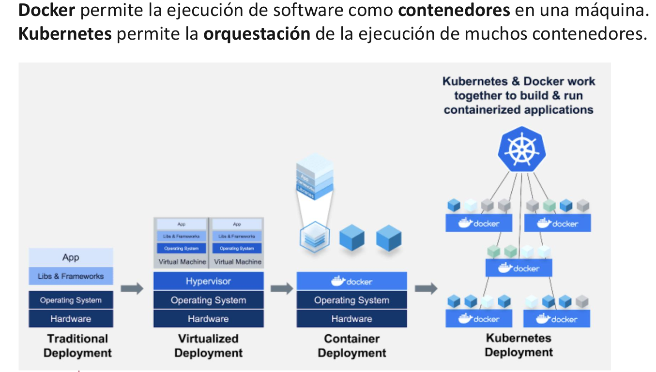
Conceptos fundamentales

Slide 9
Conceptos fundamentales
Docker crea Contenedores: Un Contenedor es un paquete de software ligero, estandarizado y ejecutable
El Contenedor lo lleva todo: Dentro de tu Contenedor Docker, pones la aplicación y las librerías o dependencias mínimas que necesita para funcionar.
Aislamiento y Estándar: El contenedor está aislado del resto del sistema y sabe cómo comunicarse con cualquier máquina que tenga el motor Docker. No importa si la máquina de destino es un Windows, un Mac o un servidor Linux.

Slide 10
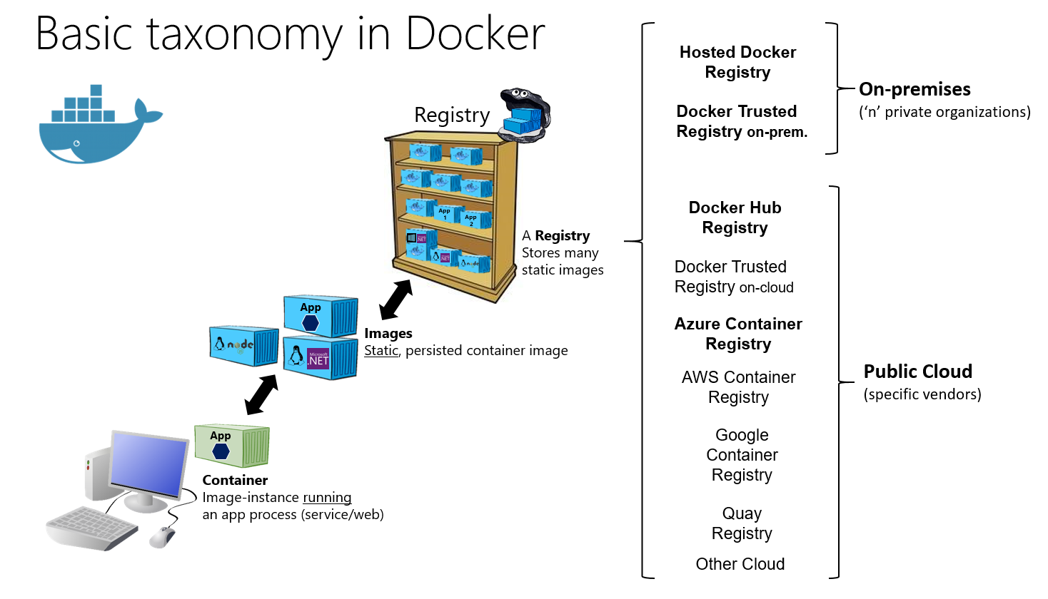
Conceptos fundamentales

Slide 11
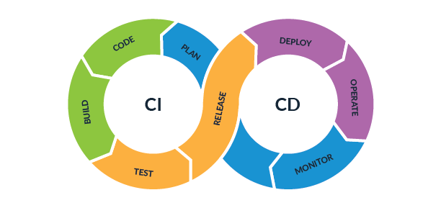
Casos de uso
1. Integración y Despliegue Continuo (CI/CD)
Evita el clásico problema de “funciona en mi máquina, pero no en producción”. El entorno es idéntico desde la máquina del desarrollador hasta el servidor final.
Asegura la Consistencia: Cada etapa de la prueba (unitarias, de integración, de rendimiento) se ejecuta en un contenedor nuevo y limpio, eliminando variables de entorno no deseadas que podrían falsear los resultados.

Slide 12
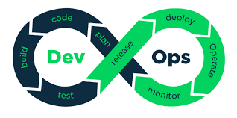
Casos de uso
2. DevOps (Desarrollo y Operaciones)
Estándar de Empaquetado y Despliegue: Los desarrolladores empaquetan su aplicación en un formato estándar (la imagen de Docker). Los equipos de operaciones solo necesitan saber cómo gestionar ese contenedor, no cómo instalar Python, configurar bases de datos o resolver dependencias específicas.
Inmutabilidad y Rollbacks: Dado que los contenedores son inmutables (no cambian una vez construidos), desplegar una nueva versión es tan simple como reemplazar el contenedor viejo por el nuevo.

Slide 13
Casos de uso
3. Big Data y Ciencia de Datos
Entornos Reproducibles: Un científico de datos puede entrenar un modelo complejo utilizando TensorFlow 2.x, scikit-learn y una versión específica de pandas. Al poner ese entorno exacto dentro de un contenedor, cualquier persona en el mundo puede ejecutar ese mismo código y obtener exactamente el mismo resultado.
Portabilidad de Pipelines Complejos: Los pipelines que involucran varias tecnologías (ej., Python para el procesamiento, Spark para la transformación y un servidor web para la visualización) se pueden empaquetar en contenedores separados, facilitando su movimiento entre diferentes plataformas.

Slide 14
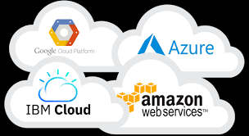
Casos de uso
4. Despliegue en la Nube (Cloud)
Base de Kubernetes y Microservicios: Los contenedores son el estándar para las arquitecturas de microservicios, donde una aplicación se divide en docenas de servicios independientes (ej., servicio de carrito, servicio de pago).
Compatibilidad Multi-Nube: Dado que la imagen de Docker es un estándar, puedes construir tu aplicación en cualquier proveedor de nube (AWS, Azure, GCP, etc.)

Slide 15
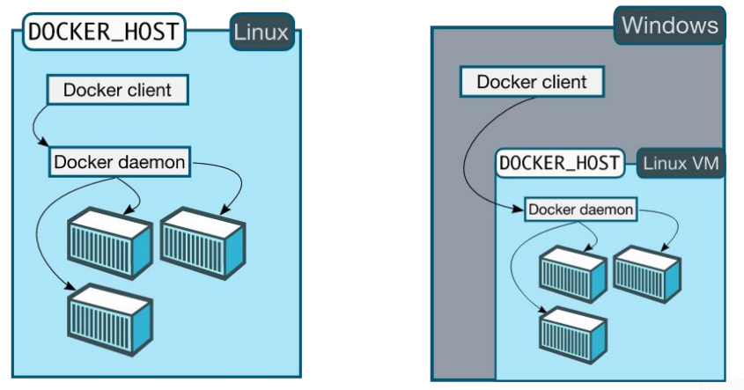
Linux vs Windows

Slide 16
Linux vs Windows
Docker en Linux
Nativo y ligero: En Linux, Docker se ejecuta de forma nativa. Los contenedores de Docker en Linux comparten el mismo kernel del sistema operativo anfitrión. No se necesita una máquina virtual adicional, lo que hace que los contenedores sean extremadamente ligeros y rápidos de iniciar.
Tecnologías de kernel: Utiliza tecnologías del kernel de Linux para aislar y gestionar los recursos de los contenedores.
Rendimiento: El rendimiento es óptimo, ya que la sobrecarga es mínima. Los contenedores de Linux en un host Linux son la forma más eficiente de ejecutar Docker

Slide 17
Linux vs Windows
Docker en Windows: Ejecutando contendedores Linux
Necesidad de VM: Un contenedor de Linux no puede compartir el kernel de Windows.
Solución: Docker utiliza una Máquina Virtual (VM) ligera (generalmente WSL 2 o Hyper-V) que se ejecuta en Windows. Los contenedores de Linux se ejecutan dentro de esa VM.
Rendimiento: El rendimiento es excelente (especialmente con WSL 2), pero existe una pequeña sobrecarga debido a la capa de virtualización intermedia.

Slide 18
Linux vs Windows
Docker en Windows: Ejecutando contendedores Windows
Kernel Compartido: Estos contenedores utilizan directamente el kernel de Windows (como ocurre en Linux). No necesitan una VM adicional.
Restricción: Solo pueden ejecutar aplicaciones y librerías diseñadas para el ecosistema de Windows.
Peso: Son generalmente más voluminosos y grandes que sus equivalentes de Linux.

Slide 19
Plataforma Docker
Docker Daemon: Es el servicio que gestiona y ejecuta los contenedores en el Host
Docker CLI: es la aplicación Cliente de Docker para controlarlo mediante comandos
Docker Desktop: Es una aplicación para gestionar la plataforma Docker y facilitar su uso
Docker Regitry: Es un repositorio donde se almacenan imágenes de Docker

Slide 20
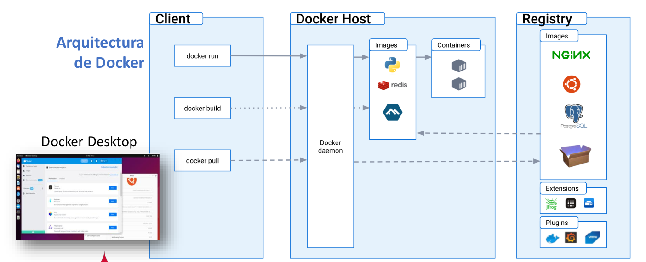
Plataforma Docker

Slide 21
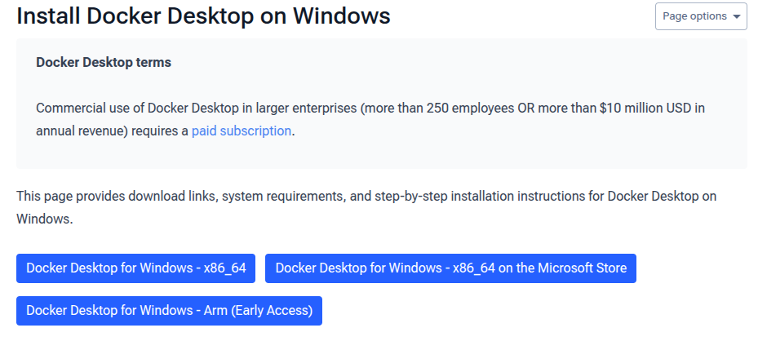
Plataforma Docker

Slide 22
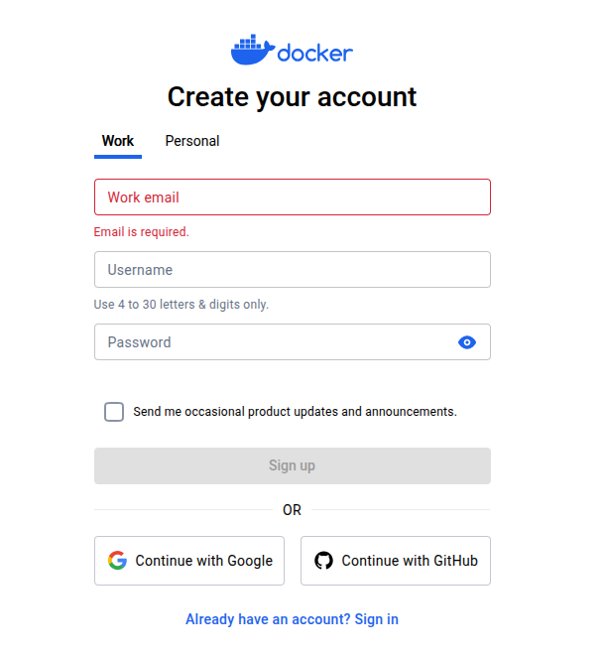
Plataforma Docker

Slide 23
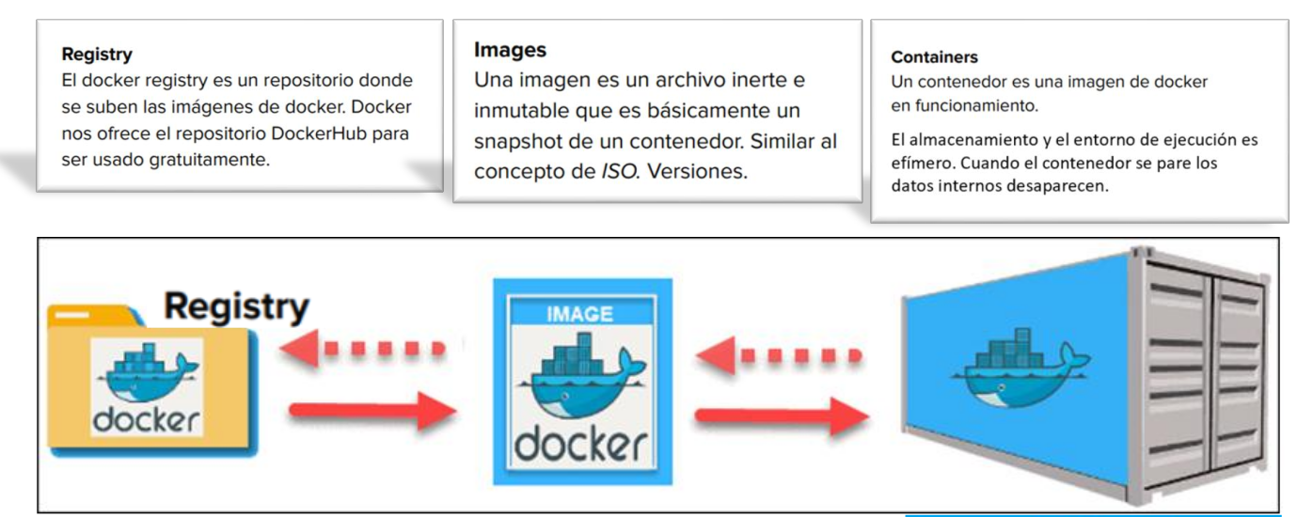
Conceptos básicos

Slide 24
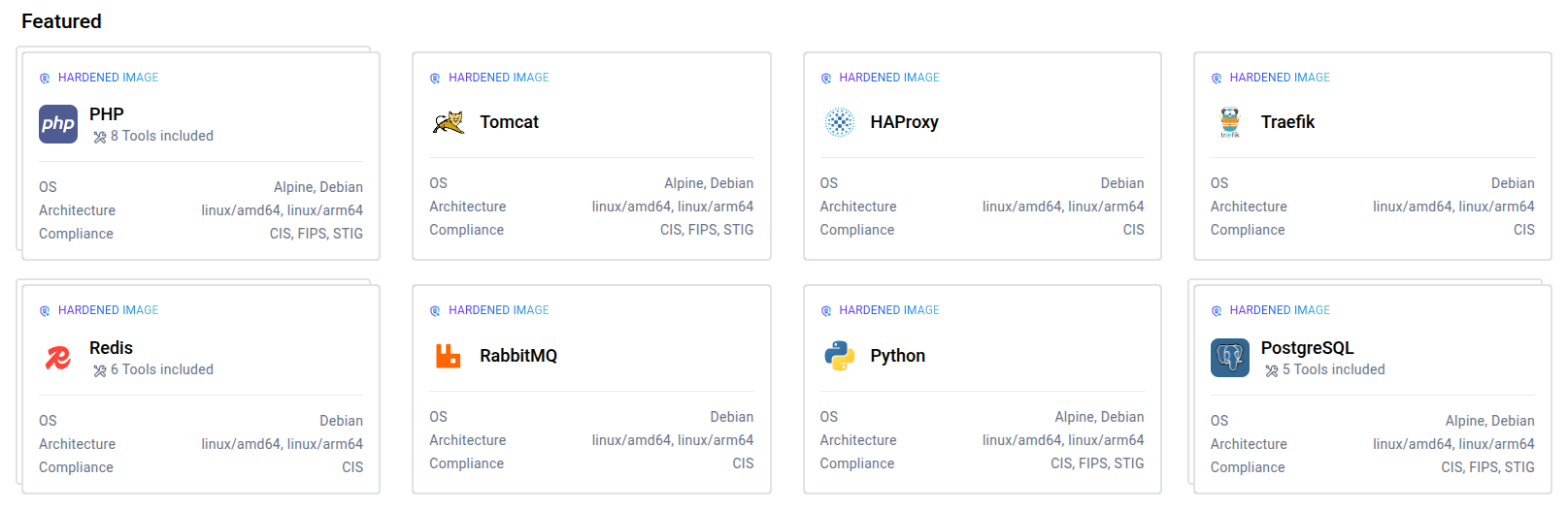
Conceptos básicos
Registro de imágenes DockerHub: Su función principal es ser el lugar donde los usuarios y las empresas almacenan, buscan y comparten sus imágenes de contenedores.

Slide 25
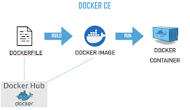
Conceptos básicos
Imágenes
Una imagen es una plantilla inmutable que contiene el sistema base, las dependencias, configuraciones y la aplicación que queremos ejecutar.
Se construye en capas: cada instrucción en un Dockerfile añade una nueva capa.
Las imágenes pueden reutilizar capas comunes, optimizando almacenamiento y descargas.
Se almacenan en repositorios (públicos o privados), como Docker Hub o registros corporativos.

Slide 26
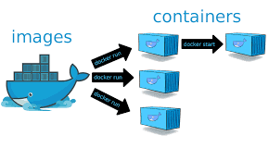
Conceptos básicos
Contenedores
Un contenedor es una instancia en ejecución de una imagen.
Son efímeros: pueden iniciarse, detenerse y eliminarse fácilmente.
Están aislados, pero comparten el kernel del sistema operativo host.
Pueden configurarse con recursos limitados (CPU, memoria, almacenamiento).
Pueden ejecutarse múltiples contenedores a partir de la misma imagen.

Slide 27
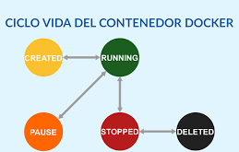
Conceptos básicos
Ciclo de vida de un contenedor
Crear → a partir de una imagen (docker create).
Ejecutar → el contenedor empieza su proceso principal (docker run).
Detener → el proceso se interrumpe (docker stop).
Eliminar → se libera el contenedor del sistema (docker rm).
Reutilizar → podemos volver a levantarlo desde la misma imagen.

Slide 28
Volúmenes
Problema Base
Los contenedores no son persistentes: si eliminas o actualizas un contenedor, pierdes todos los datos generados o modificados dentro de él.
Solución: Los Volúmenes
Los volúmenes solucionan la persistencia, permitiendo:
Guardar datos de forma persistente en la máquina anfitriona (host).
Compartir datos y configuraciones entre varios contenedores que los necesiten.

Slide 29
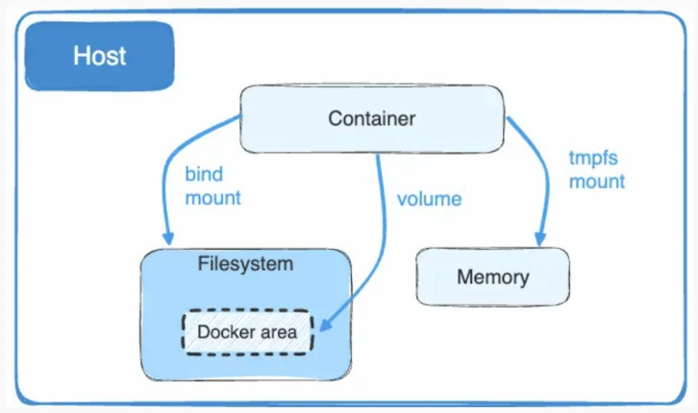
Volúmenes

Slide 30
Volúmenes
1. Volúmenes Gestionados por Docker (Named Volumes)
Mecanismo: Creados y gestionados íntegramente por Docker (opción recomendada).
Ubicación: Docker decide dónde guardarlos en el disco del Host.
Uso: Bases de datos, archivos de configuración importantes, y cualquier dato que deba persistir tras eliminar o actualizar el contenedor.

Slide 31
Volúmenes
2. Montajes de Enlace (Bind Mounts)
Mecanismo: El usuario especifica la ruta exacta de la carpeta del Host que desea "proyectar" dentro del contenedor.
Ubicación: El usuario es responsable de la ruta en el Host.
Uso: Desarrollo de software, cuando se necesita que los cambios de código se reflejen instantáneamente dentro del contenedor.

Slide 32
Volúmenes
3. Montajes tmpfs (Volúmenes de Memoria)
Mecanismo: Almacenamiento temporal en la memoria RAM del Host.
Ubicación: Solo en memoria (volátil).
Uso: Datos muy sensibles o temporales que no deben persistir en el disco duro, como caches o sesiones de usuario. (Se pierden al detener el contenedor).

Slide 33
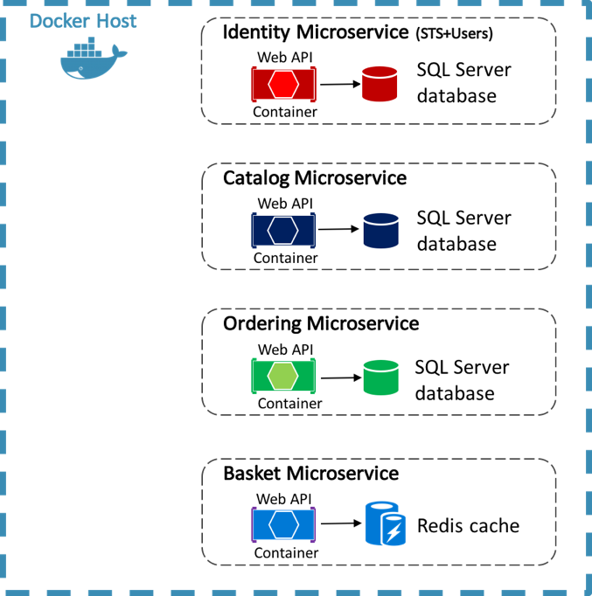
Volúmenes

Slide 34
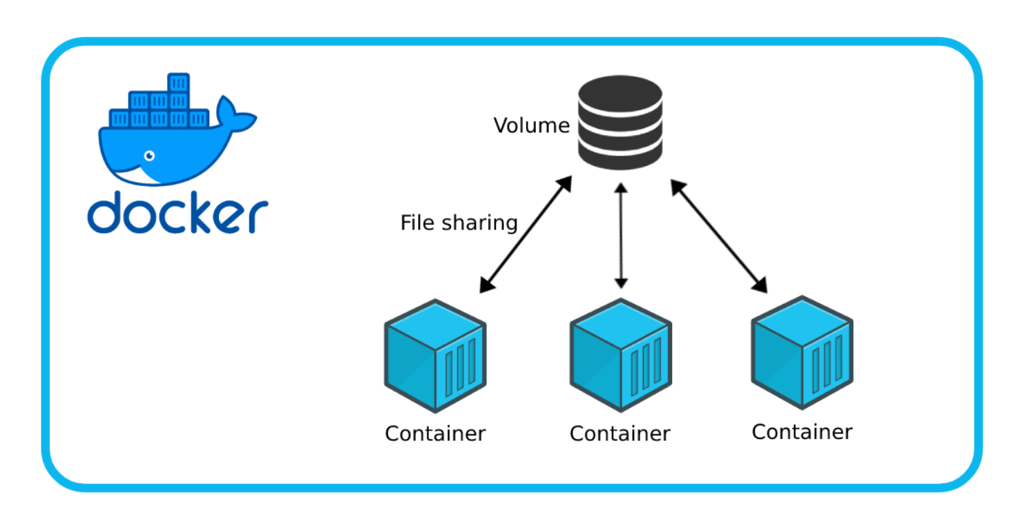
Volúmenes

Slide 35
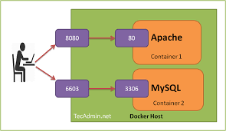
Puertos
Mapeo de puertos
Permite exponer un servicio interno del contenedor al exterior.
Ejemplo:
El contenedor ejecuta un servidor web en el puerto 80.
Con -p 8080:80, el servicio será accesible desde el host en el puerto 8080.

Slide 36
Puertos
Publicación de puertos
Cada contenedor tiene su propia interfaz de red y puede ejecutar servicios en uno o varios puertos internos.
Por defecto, esos puertos solo son accesibles desde otros contenedores en la misma red interna de Docker.
Para que un servicio dentro de un contenedor esté disponible en el host o hacia el exterior, se debe mapear (publicar) el puerto.

Slide 37
Puertos
Consideraciones importantes
Un puerto del host solo puede estar ocupado por un servicio a la vez.
Si un contenedor ya está usando el puerto 8080, otro no podrá asignarse a ese mismo puerto en el host.
Si no se publica un puerto, el servicio solo será accesible dentro de la red interna de Docker.
Al desplegar múltiples contenedores de la misma aplicación, se pueden mapear a diferentes puertos del host:
Contenedor A → -p 8080:80
Contenedor B → -p 8081:80

Slide 38
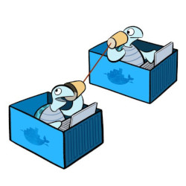
Redes
Redes en Docker
Docker no solo aísla procesos y almacenamiento, también gestiona la comunicación entre contenedores.
Cada contenedor tiene su propia pila de red, lo que significa que puede tener direcciones IP, puertos y reglas de comunicación independientes.
Docker implementa redes virtuales que permiten a los contenedores comunicarse entre sí y con el exterior.

Slide 39
Redes
Tipos de redes en Docker
Bridge (puente)
Es la red por defecto cuando no se especifica otra.
Permite la comunicación entre contenedores en el mismo host.
Host
El contenedor comparte directamente la red del host.
No hay aislamiento de red: los servicios del contenedor están disponibles en la red del host.
Útil para aplicaciones que necesitan el máximo rendimiento de red o evitar configuraciones de puertos.

Slide 40
Redes
Tipos de redes en Docker
None
El contenedor no tiene acceso a ninguna red.
Se usa en casos de aislamiento total, donde el contenedor no debe comunicarse hacia fuera.
Overlay (más usado en Kubernetes)
Permite la comunicación entre contenedores distribuidos en diferentes hosts.
Base para orquestación y despliegues en cluster

Slide 41
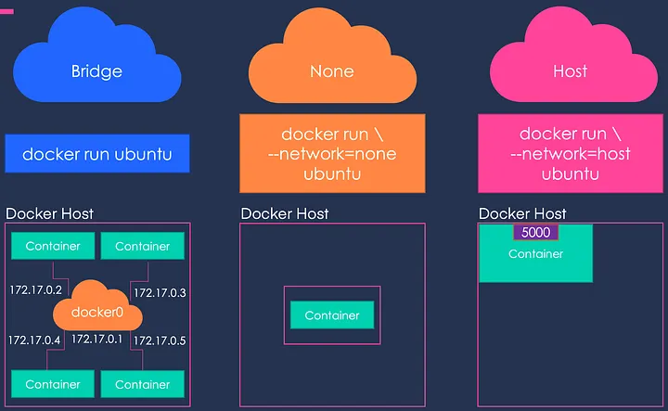
Redes

Slide 42
Dockerfile
Un Dockerfile es un archivo de texto que contiene una serie de instrucciones para construir una imagen Docker de forma automatizada.
Permite definir qué sistema base se utilizará, qué dependencias se instalarán, qué archivos se copiarán y cómo se ejecutará la aplicación.
Garantiza la reproducibilidad: cualquier persona puede generar la misma imagen siguiendo el mismo Dockerfile.
Favorece la portabilidad: la imagen resultante puede ejecutarse en cualquier entorno con Docker.

Slide 43
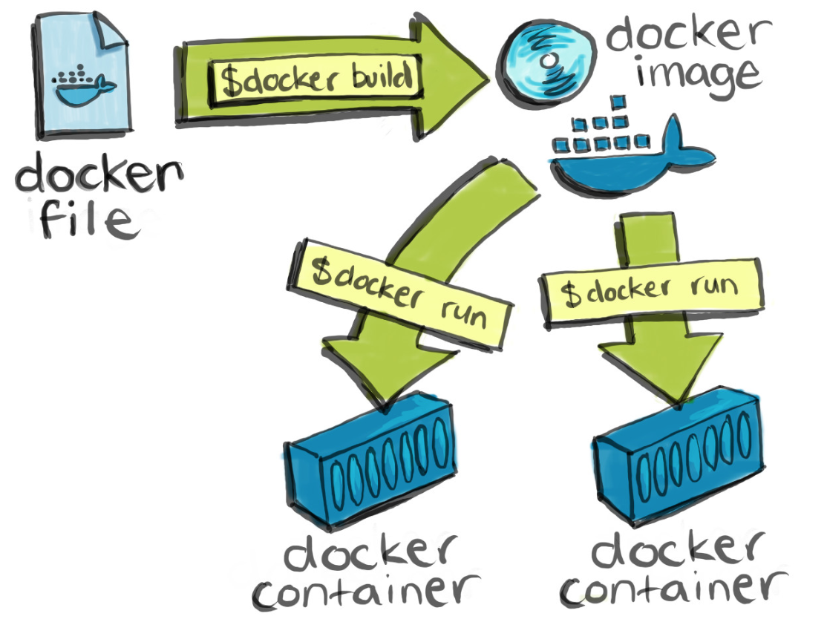
Dockerfile

Slide 44
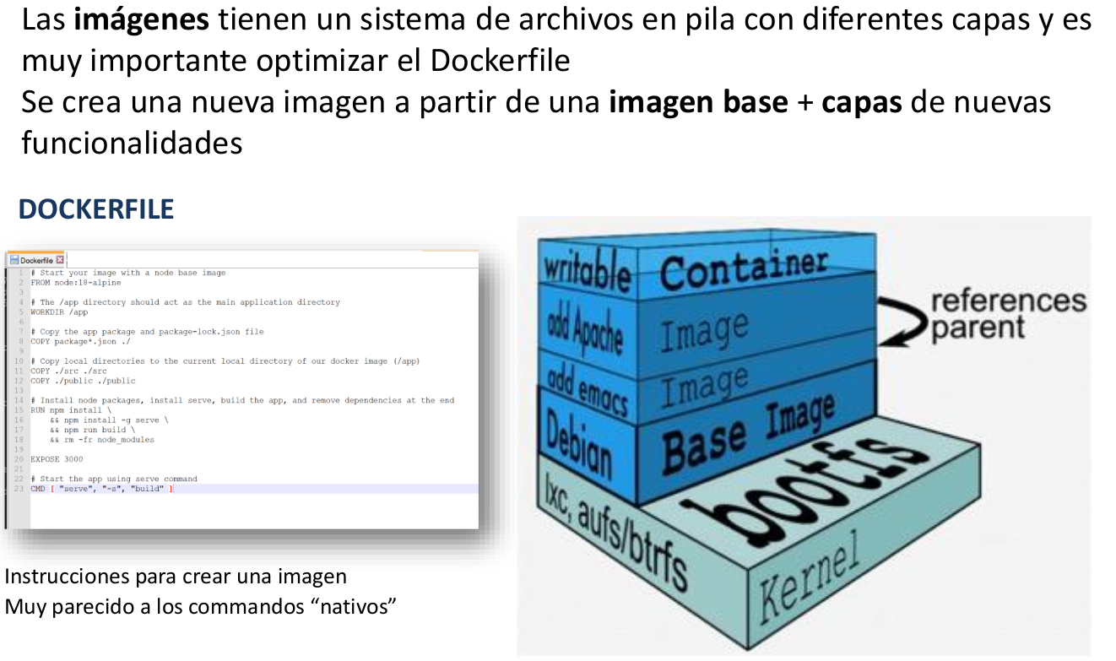
Dockerfile

Slide 45
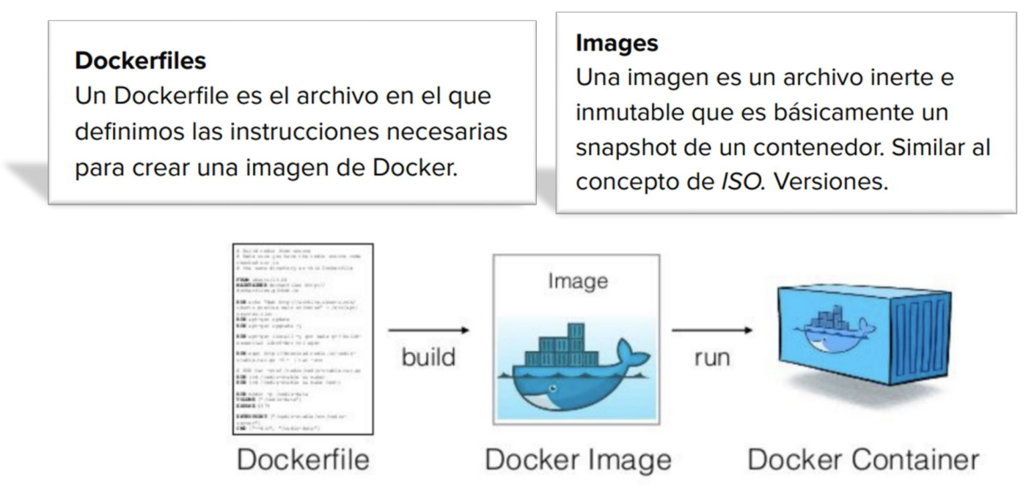
Dockerfile

Slide 46
Dockerfile
Pasos en la construcción de una imagen
Crear un archivo Dockerfile con las instrucciones necesarias.
Ejecutar el comando de construcción (docker build).
Docker interpreta el Dockerfile y genera la imagen, capa por capa.
Al finalizar, la imagen queda disponible localmente y puede ejecutarse como contenedor.
Dockerignore: es un archivo de texto con un nombre especial (.dockerignore) que le dice al cliente de Docker qué archivos y directorios debe ignorar al enviar el "contexto de construcción" al demonio de Docker durante el comando docker build.

Slide 47
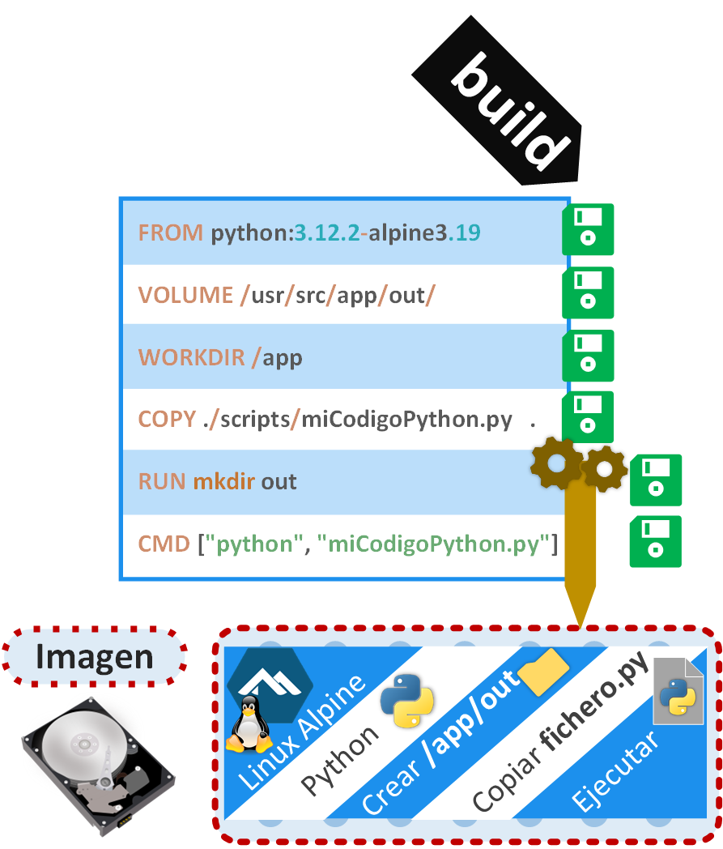
Dockerfile

Slide 48
Dockerfile
Buenas prácticas en la construcción de imágenes
Usar imágenes base oficiales y ligera: Ejemplo: python:3.9-slim en lugar de ubuntu:20.04.
Minimizar el número de capas: Combinar varios comandos RUN en una sola instrucción.
Evitar incluir archivos innecesarios
Utilizar .dockerignore para excluir archivos temporales, logs o configuraciones locales.
Mantener imágenes pequeñas
Imágenes más pequeñas → más rápidas de descargar, distribuir y ejecutar.
Separar fases de construcción y ejecución
Usar multi-stage builds para construir y luego generar una imagen final optimizada solo con lo necesario para ejecutar la aplicación.

Slide 49
Instrucciones principales del Dockerfile
FROM
Define la imagen base.
Ejemplo: FROM ubuntu:20.04 indica que la nueva imagen se construirá sobre Ubuntu 20.04.
RUN
Ejecuta comandos en la imagen durante la construcción.
Se usa para instalar paquetes o configurar el entorno.
Ejemplo: RUN apt-get update && apt-get install -y python3.

Slide 50
Instrucciones principales del Dockerfile
COPY / ADD
Permite añadir archivos desde el host a la imagen.
Ejemplo: COPY app.py /app/ copia el archivo app.py al directorio /app dentro de la imagen.
ADD: es una versión más poderosa de COPY que incluye funcionalidades adicionales
Descompresión automática: Si el <origen> es un archivo comprimido (.tar, .gzip, .bzip2, etc.), ADD lo descomprimirá automáticamente al copiarlo al <destino>.
Soporte para URL: Si el <origen> es una URL, ADD descargará el archivo desde esa URL y lo copiará al <destino>.

Slide 51
Instrucciones principales del Dockerfile
WORKDIR
Establece el directorio de trabajo dentro del contenedor.
Ejemplo: WORKDIR /app.
EXPOSE
Documenta el puerto en el que la aplicación escuchará dentro del contenedor.
Ejemplo: EXPOSE 8080.

Slide 52
Instrucciones principales del Dockerfile
CMD
Define el comando por defecto que se ejecutará cuando arranque el contenedor.
Ejemplo: CMD ["python3", "app.py"].
ENTRYPOINT
Similar a CMD, pero usado para fijar un proceso principal que no debería ser sobrescrito fácilmente

Slide 53
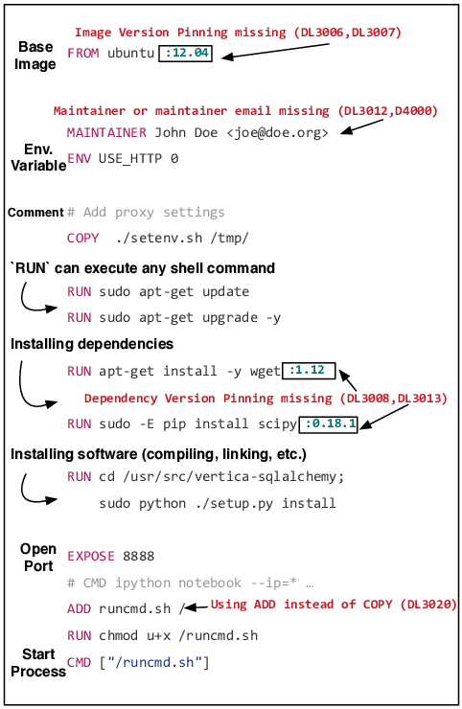
Instrucciones principales del Dockerfile

Slide 55

www.ceste.es

